Slide 1
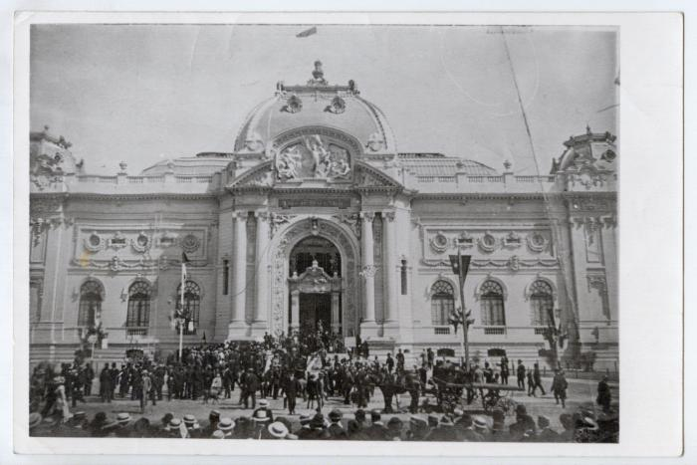
Título no identificado (GD-O-0067)
Obra no identificada visualmente, a la fecha no existen registros de ella.

